Slide 2
第二章 匀变速直线运动的研究
疑难专题4 自由落体运动的综合应用

Slide 3
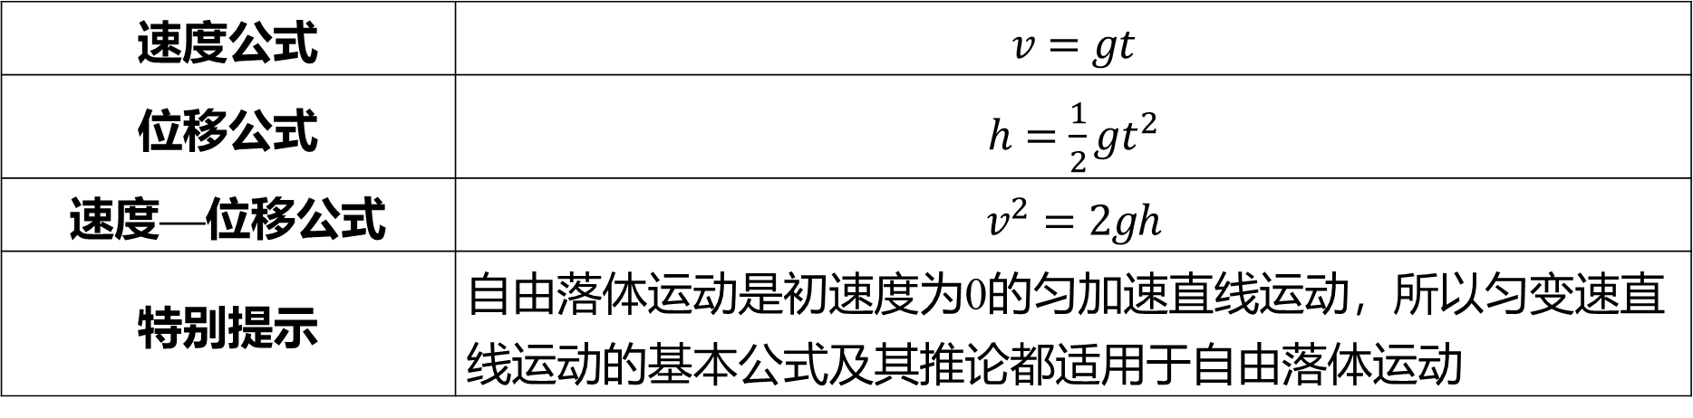
考点
1
自由落体运动的性质与规律
1.运动性质：自由落体运动是初速度为0的匀加速直线运动.
2.自由落体运动的基本公式#2
速度公式 | $v=gt$
位移公式 | $h=\frac{1}{2}gt^{2}$
速度—位移公式 | $v^{2}=2gh$
特别提示 | 自由落体运动是初速度为0的匀加速直线运动，所以匀变速直 线运动的基本公式及其推论都适用于自由落体运动
3.自由落体运动的图像#3

Slide 4
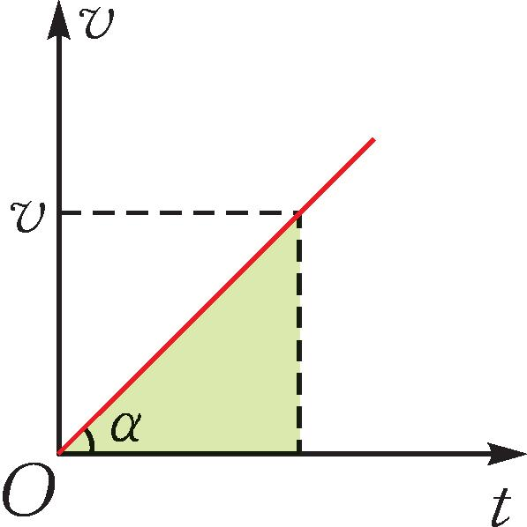
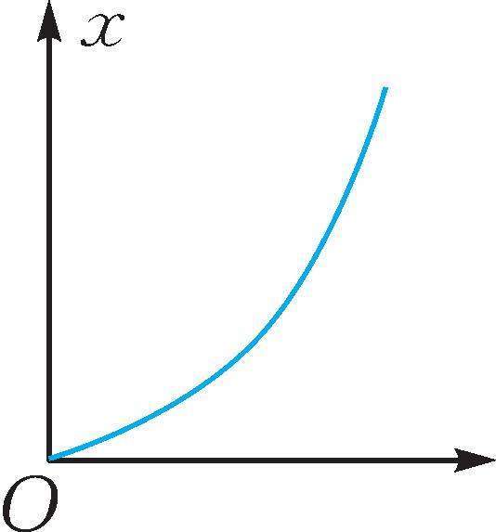
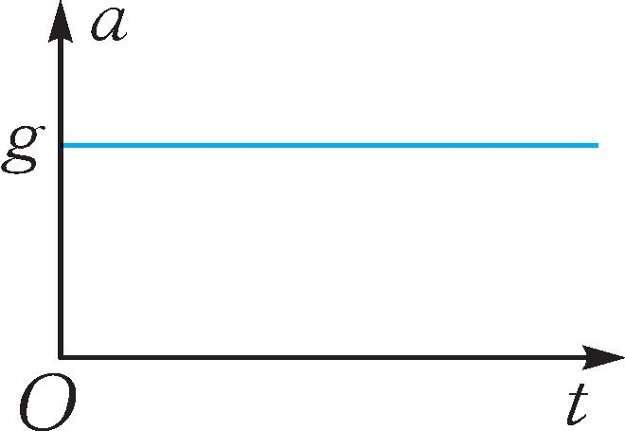
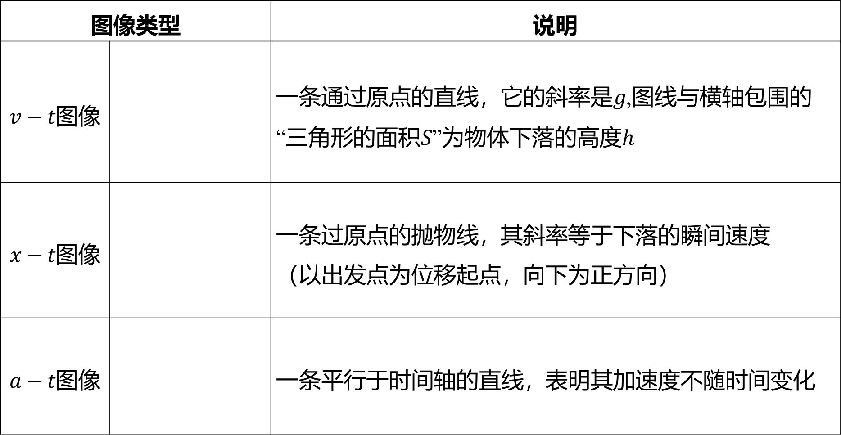
图像类型 |  | 说明
$v−t$ 图像 |  | 一条通过原点的直线，它的斜率是$g$ ,图线与横轴包围的 “三角形的面积$S$”为物体下落的高度$h$
$x−t$ 图像 |  | 一条过原点的抛物线，其斜率等于下落的瞬间速度 （以出发点为位移起点，向下为正方向）
$a−t$ 图像 |  | 一条平行于时间轴的直线，表明其加速度不随时间变化

Slide 5
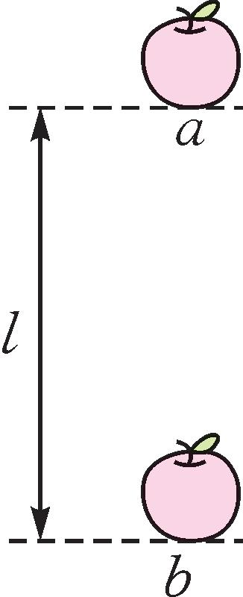
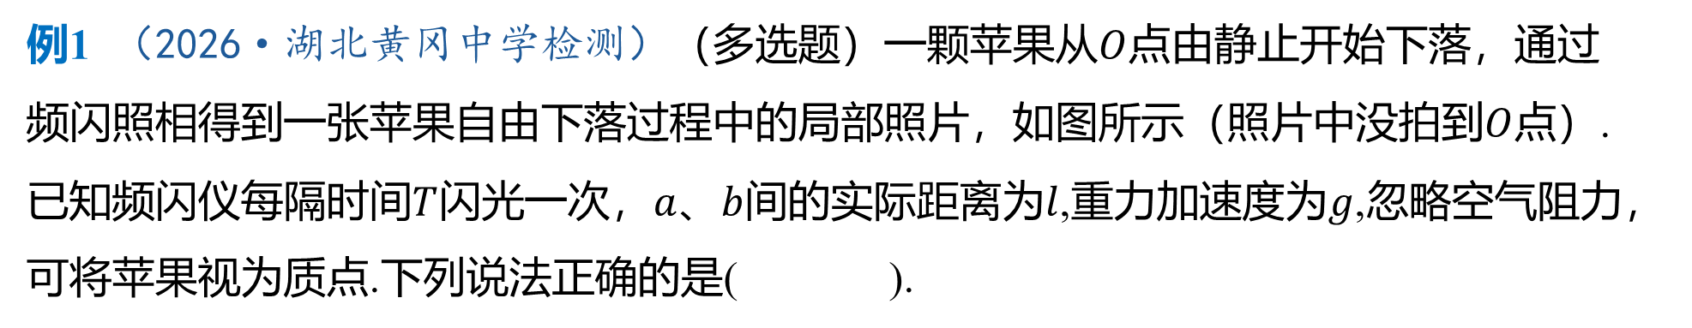
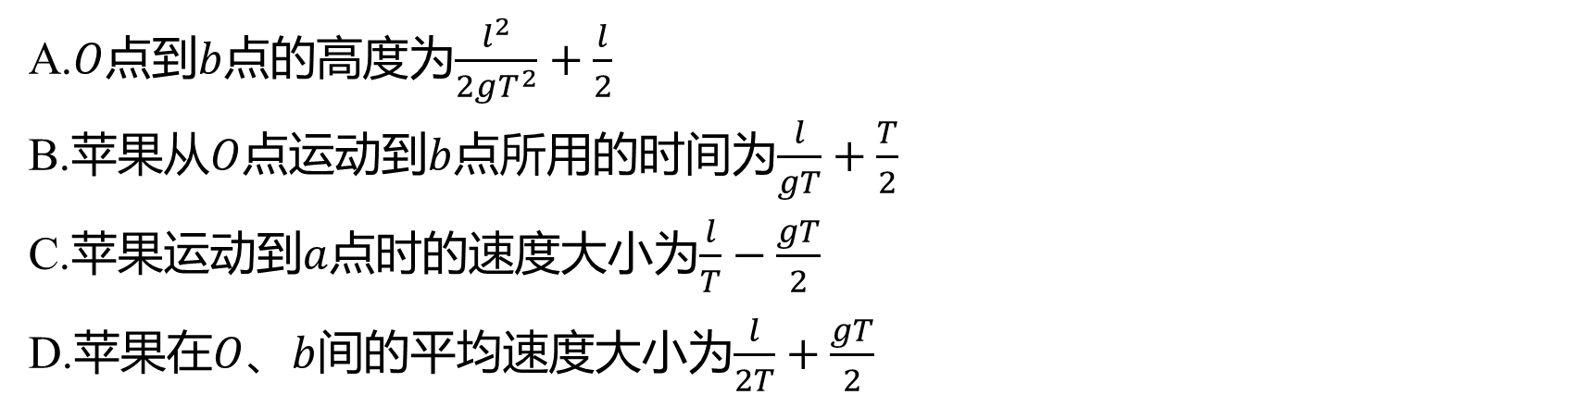
例1 （2026·湖北黄冈中学检测）（多选题）一颗苹果从$O$ 点由静止开始下落，通过
频闪照相得到一张苹果自由下落过程中的局部照片，如图所示（照片中没拍到$O$ 点）.
已知频闪仪每隔时间$T$闪光一次，$a$、$b$间的实际距离为$l$,重力加速度为$g$ ,忽略空气阻力，
可将苹果视为质点.下列说法正确的是( ).
BC
A.$O$点到$b$点的高度为$\frac{l^{2}}{2gT^{2}}+\frac{l}{2}$
B.苹果从$O$点运动到$b$点所用的时间为$\frac{l}{gT}+\frac{T}{2}$
C.苹果运动到$a$点时的速度大小为$\frac{l}{T}−\frac{gT}{2}$
D.苹果在$O$、$b$间的平均速度大小为$\frac{l}{2T}+\frac{gT}{2}$

Slide 6
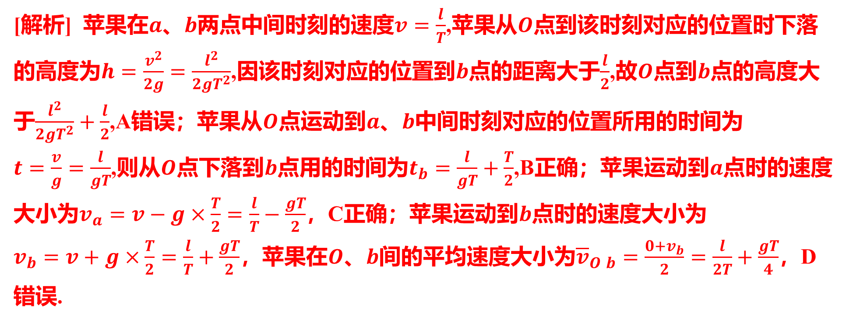
[解析] 苹果在$a$、$b$两点中间时刻的速度$v=\frac{l}{T}$,苹果从$O$ 点到该时刻对应的位置时下落
的高度为$h=\frac{v^{2}}{2g}=\frac{l^{2}}{2gT^{2}}$,因该时刻对应的位置到$b$点的距离大于$\frac{l}{2}$,故$O$点到$b$ 点的高度大
于$\frac{l^{2}}{2gT^{2}}+\frac{l}{2}$,A错误；苹果从$O$点运动到$a$、$b$ 中间时刻对应的位置所用的时间为
$t=\frac{v}{g}=\frac{l}{gT}$,则从$O$点下落到$b$点用的时间为$t_{b}=\frac{l}{gT}+\frac{T}{2}$,B正确；苹果运动到$a$ 点时的速度
大小为$v_{a}=v−g×\frac{T}{2}=\frac{l}{T}−\frac{gT}{2}$，C正确；苹果运动到$b$ 点时的速度大小为
$v_{b}=v+g×\frac{T}{2}=\frac{l}{T}+\frac{gT}{2}$，苹果在$O$、$b$间的平均速度大小为${\overline{v}}_{O b}=\frac{0+v_{b}}{2}=\frac{l}{2T}+\frac{gT}{4}$ ，D
错误.

Slide 7
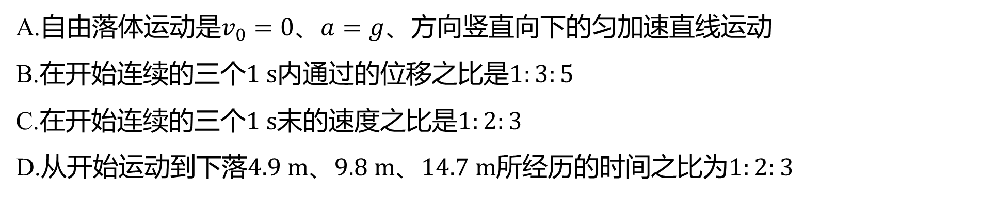
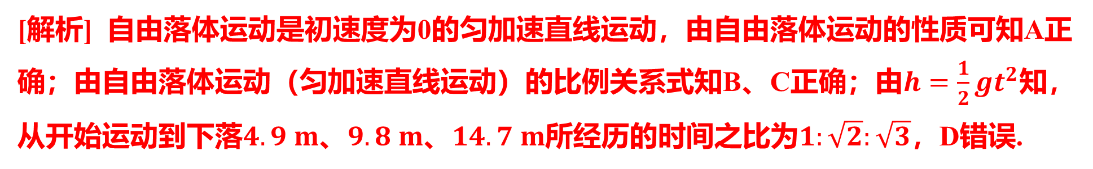
ABC
变式1-1 （多选题）关于自由落体运动，下列说法正确的是( ).
A.自由落体运动是$v_{0}=0$、$a=g$ 、方向竖直向下的匀加速直线运动
B.在开始连续的三个$1 s$内通过的位移之比是$1:3:5$
C.在开始连续的三个$1 s$末的速度之比是$1:2:3$
D.从开始运动到下落$4.9 m$、$9.8 m$、$14.7 m$所经历的时间之比为$1:2:3$
[解析] 自由落体运动是初速度为0的匀加速直线运动，由自由落体运动的性质可知A正
确；由自由落体运动（匀加速直线运动）的比例关系式知B、C正确；由$h=\frac{1}{2}gt^{2}$ 知，
从开始运动到下落$4.9 m$、$9.8 m$、$14.7 m$所经历的时间之比为$1:\sqrt{2}:\sqrt{3}$ ，D错误.

Slide 8
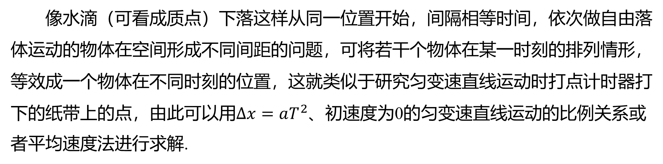
考点
2
滴水或多物体落体运动问题
像水滴（可看成质点）下落这样从同一位置开始，间隔相等时间，依次做自由落
体运动的物体在空间形成不同间距的问题，可将若干个物体在某一时刻的排列情形，
等效成一个物体在不同时刻的位置，这就类似于研究匀变速直线运动时打点计时器打
下的纸带上的点，由此可以用$Δx=aT^{2}$ 、初速度为0的匀变速直线运动的比例关系或
者平均速度法进行求解.

Slide 9
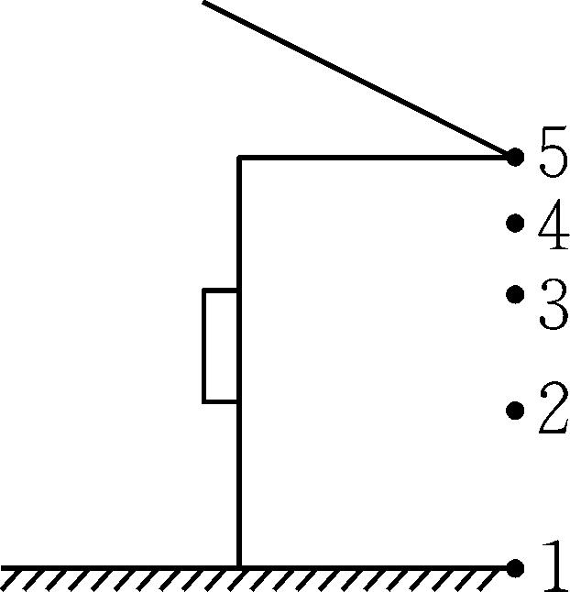
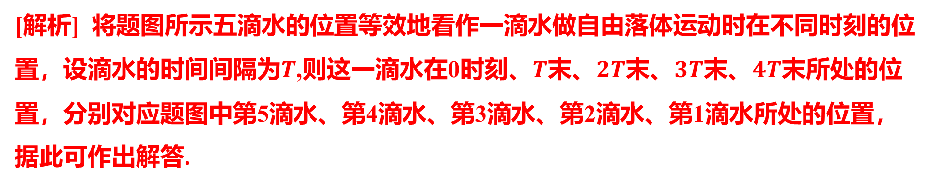
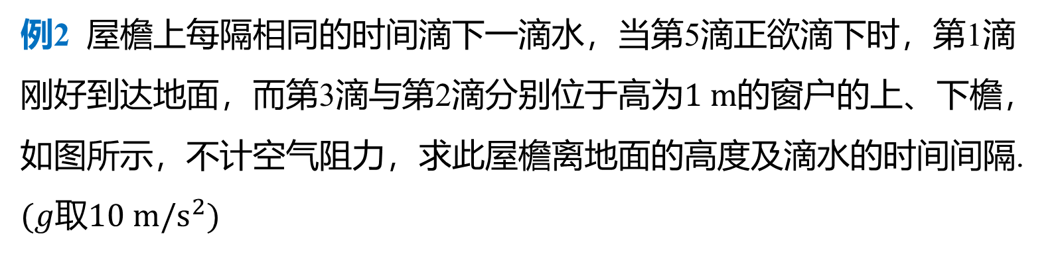
例2 屋檐上每隔相同的时间滴下一滴水，当第5滴正欲滴下时，第1滴
刚好到达地面，而第3滴与第2滴分别位于高为$1 m$ 的窗户的上、下檐，
如图所示，不计空气阻力，求此屋檐离地面的高度及滴水的时间间隔.
$(g$取$10 m/s^{2})$
[解析] 将题图所示五滴水的位置等效地看作一滴水做自由落体运动时在不同时刻的位
置，设滴水的时间间隔为$T$,则这一滴水在0时刻、$T$末、$2T$末、$3T$末、$4T$ 末所处的位
置，分别对应题图中第5滴水、第4滴水、第3滴水、第2滴水、第1滴水所处的位置，
据此可作出解答.

Slide 10
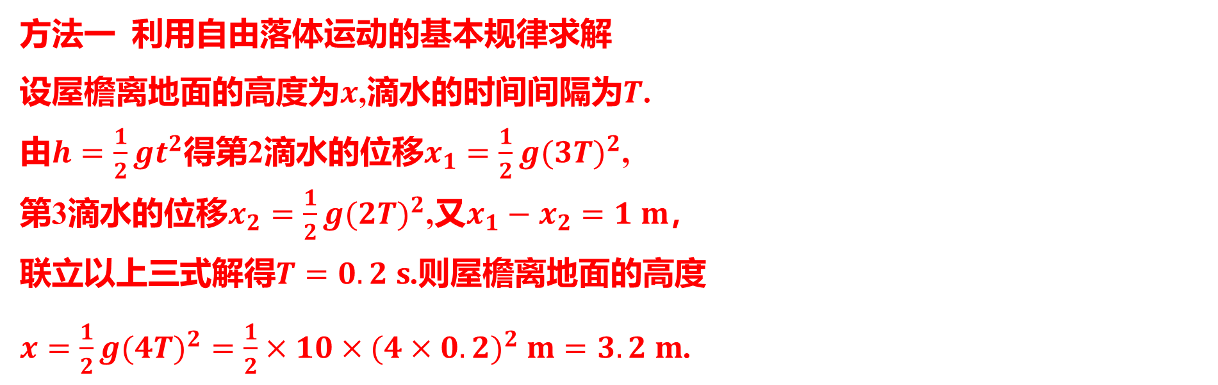
方法一 利用自由落体运动的基本规律求解
设屋檐离地面的高度为$x$,滴水的时间间隔为$T$ .
由$h=\frac{1}{2}gt^{2}$得第2滴水的位移$x_{1}=\frac{1}{2}g(3T)^{2}$ ,
第3滴水的位移$x_{2}=\frac{1}{2}g(2T)^{2}$,又$x_{1}−x_{2}=1 m$ ，
联立以上三式解得$T=0.2 s$ .则屋檐离地面的高度
$x=\frac{1}{2}g(4T)^{2}=\frac{1}{2}×10×(4×0.2)^{2} m=3.2 m$ .

Slide 11
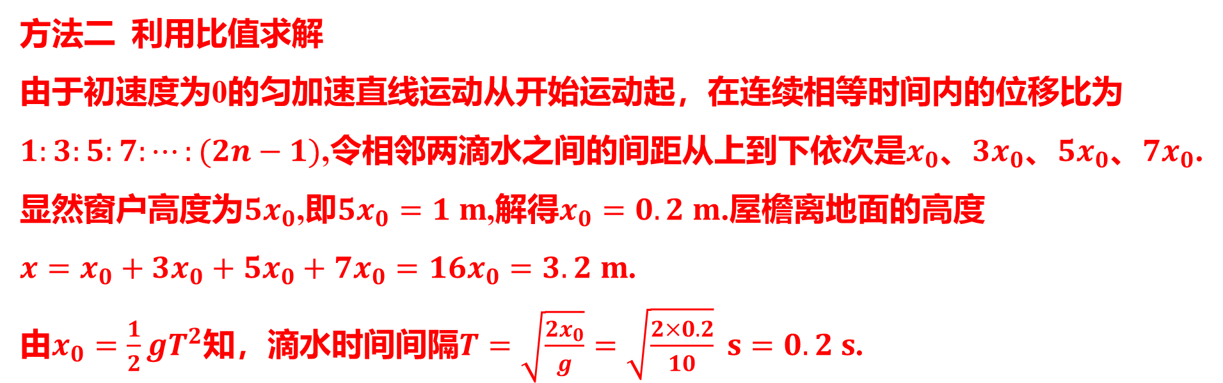
方法二 利用比值求解
由于初速度为0的匀加速直线运动从开始运动起，在连续相等时间内的位移比为
$1:3:5:7:⋯:(2n−1)$,令相邻两滴水之间的间距从上到下依次是$x_{0}$、$3x_{0}$、$5x_{0}$、$7x_{0}$ .
显然窗户高度为$5x_{0}$,即$5x_{0}=1 m$,解得$x_{0}=0.2 m$ .屋檐离地面的高度
$x=x_{0}+3x_{0}+5x_{0}+7x_{0}=16x_{0}=3.2 m$ .
由$x_{0}=\frac{1}{2}gT^{2}$知，滴水时间间隔$T=\sqrt{\frac{2x_{0}}{g}}=\sqrt{\frac{2×0.2}{10}} s=0.2 s$ .

Slide 12
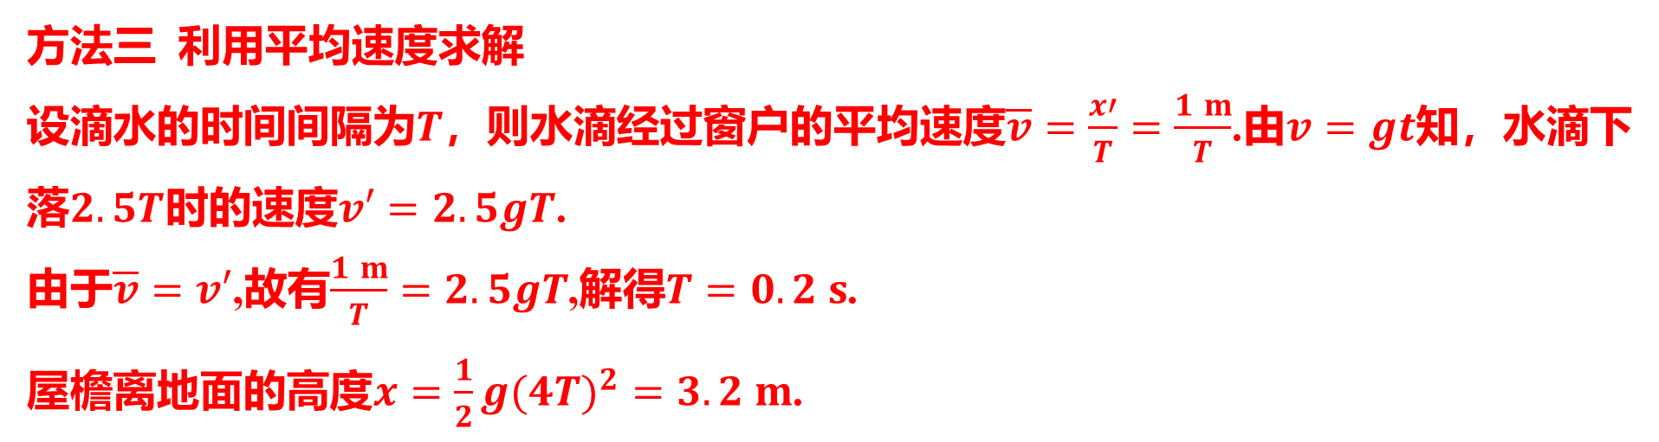
方法三 利用平均速度求解
设滴水的时间间隔为$T$，则水滴经过窗户的平均速度$\overline{v}=\frac{x′}{T}=\frac{1 m}{T}$.由$v=gt$ 知，水滴下
落$2.5T$时的速度$v′=2.5gT$ .
由于$\overline{v}=v′$,故有$\frac{1 m}{T}=2.5gT$,解得$T=0.2 s$ .
屋檐离地面的高度$x=\frac{1}{2}g(4T)^{2}=3.2 m$ .

Slide 13
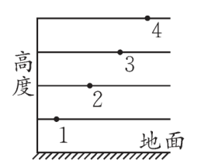
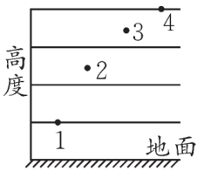
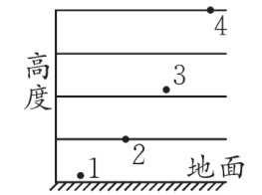
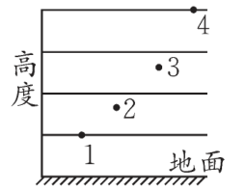
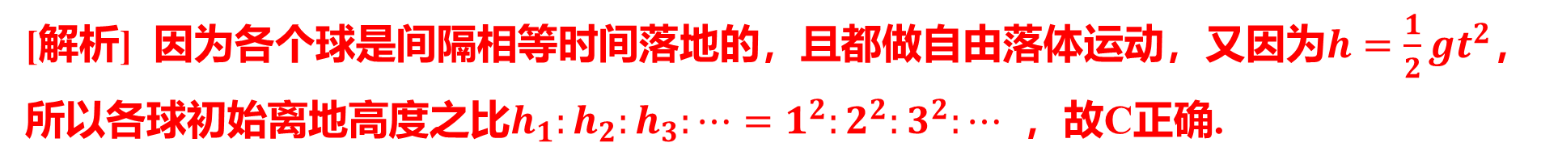
变式2-1 四个小球在离地面不同高度处同时由静止释放，不计空气阻力，从开始运动
时刻起每隔相等的时间间隔，小球依次碰到地面.下列图示中能反映刚开始运动时各小
球相对地面的位置的是( ).
C
A. B. C. D.
[解析] 因为各个球是间隔相等时间落地的，且都做自由落体运动，又因为$h=\frac{1}{2}gt^{2}$ ，
所以各球初始离地高度之比$h_{1}:h_{2}:h_{3}:⋯=1^{2}:2^{2}:3^{2}:⋯$ ，故C正确.

Slide 14
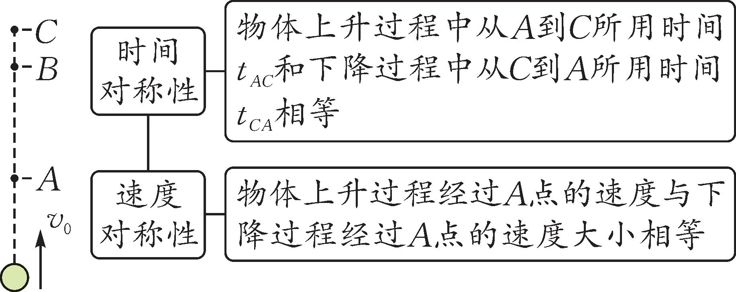
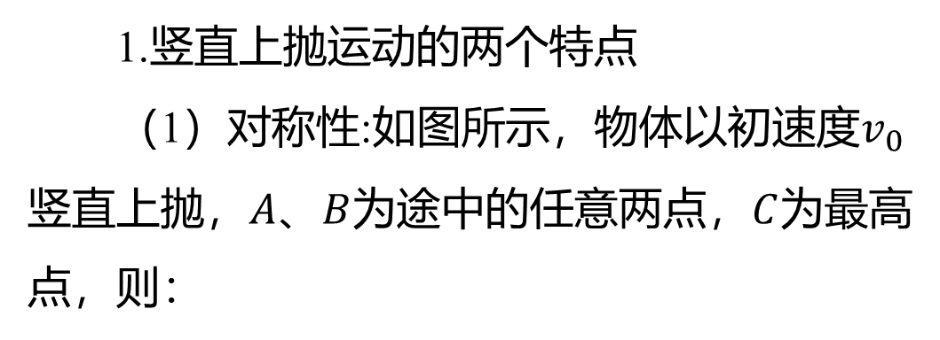
考点
3
竖直上抛运动的特点及求解方法
1.竖直上抛运动的两个特点
（1）对称性:如图所示，物体以初速度$v_{0}$
竖直上抛，$A$、$B$为途中的任意两点，$C$ 为最高
点，则：
（2）多解性：当物体经过抛出点上方某个位置时，可能处于上升阶段，也可能
处于下降阶段，形成多解，在解决此类问题时要注意竖直上抛运动这个特性.

Slide 15
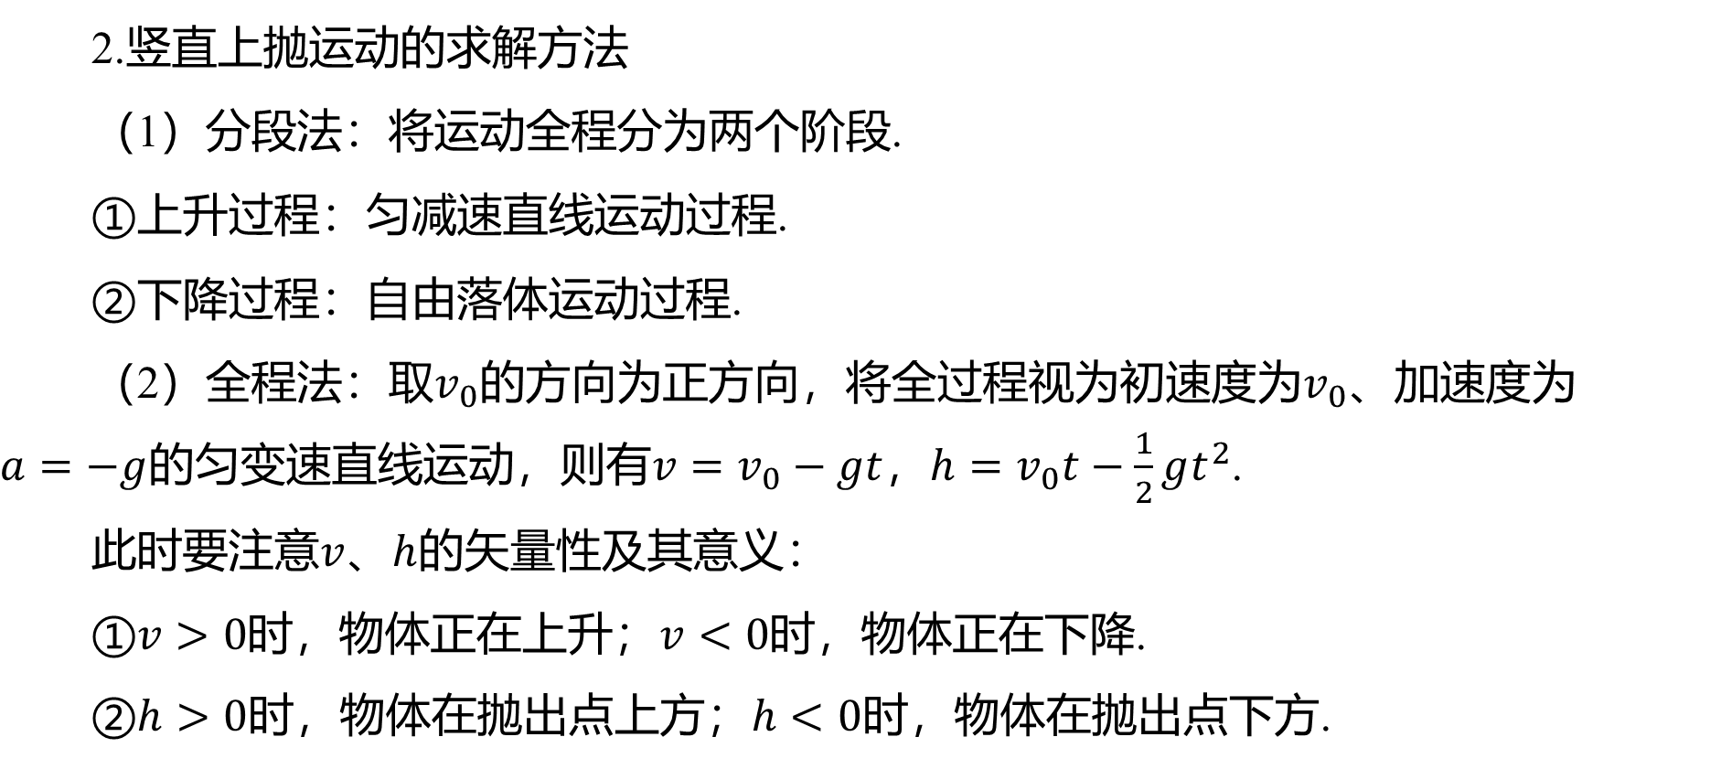
2.竖直上抛运动的求解方法
（1）分段法：将运动全程分为两个阶段.
①上升过程：匀减速直线运动过程.
②下降过程：自由落体运动过程.
（2）全程法：取$v_{0}$的方向为正方向，将全过程视为初速度为$v_{0}$ 、加速度为
$a=−g$的匀变速直线运动，则有$v=v_{0}−gt$，$h=v_{0}t−\frac{1}{2}gt^{2}$ .
此时要注意$v$、$h$ 的矢量性及其意义：
①$v>0$时，物体正在上升；$v<0$ 时，物体正在下降.
②$h>0$时，物体在抛出点上方；$h<0$ 时，物体在抛出点下方.

Slide 16
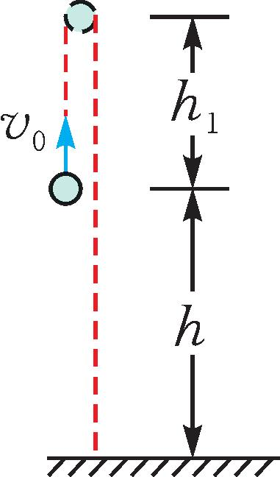
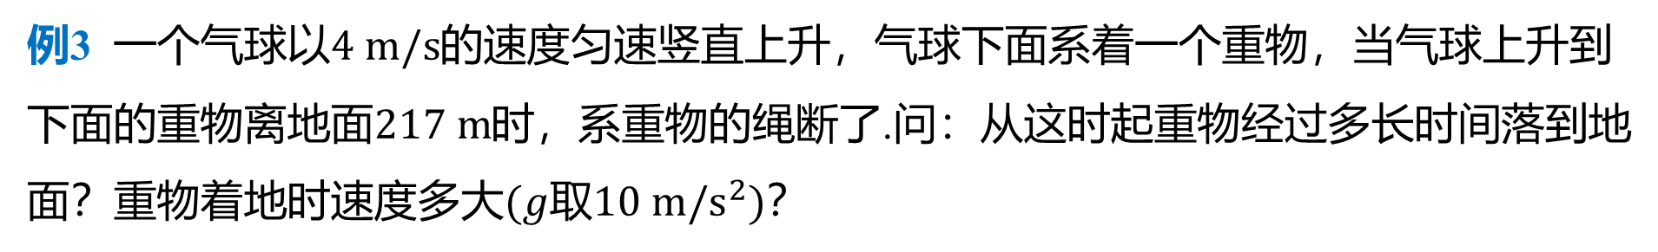
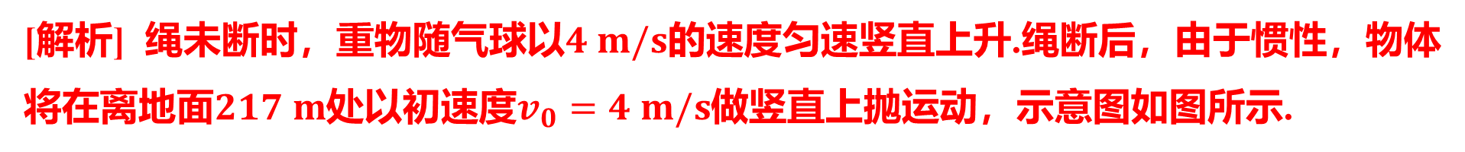
例3 一个气球以$4 m/s$ 的速度匀速竖直上升，气球下面系着一个重物，当气球上升到
下面的重物离地面$217 m$ 时，系重物的绳断了.问：从这时起重物经过多长时间落到地
面？重物着地时速度多大$(g$取$10 m/s^{2})$ ？
[解析] 绳未断时，重物随气球以$4 m/s$ 的速度匀速竖直上升.绳断后，由于惯性，物体
将在离地面$217 m$处以初速度$v_{0}=4 m/s$ 做竖直上抛运动，示意图如图所示.

Slide 17
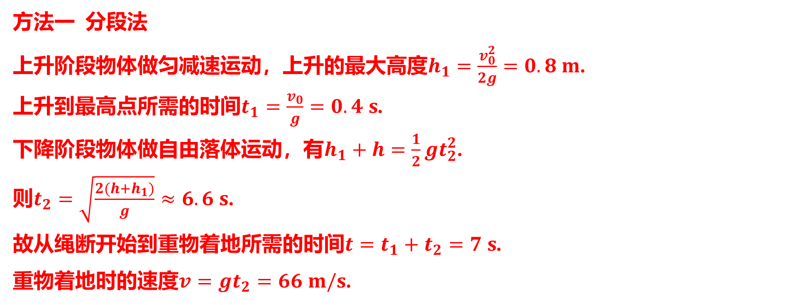
方法一 分段法
上升阶段物体做匀减速运动，上升的最大高度$h_{1}=\frac{v_{0}^{2}}{2g}=0.8 m$ .
上升到最高点所需的时间$t_{1}=\frac{v_{0}}{g}=0.4 s$ .
下降阶段物体做自由落体运动，有$h_{1}+h=\frac{1}{2}gt_{2}^{2}$ .
则$t_{2}=\sqrt{\frac{2(h+h_{1})}{g}}≈6.6 s$ .
故从绳断开始到重物着地所需的时间$t=t_{1}+t_{2}=7 s$ .
重物着地时的速度$v=gt_{2}=66 m/s$ .

Slide 18
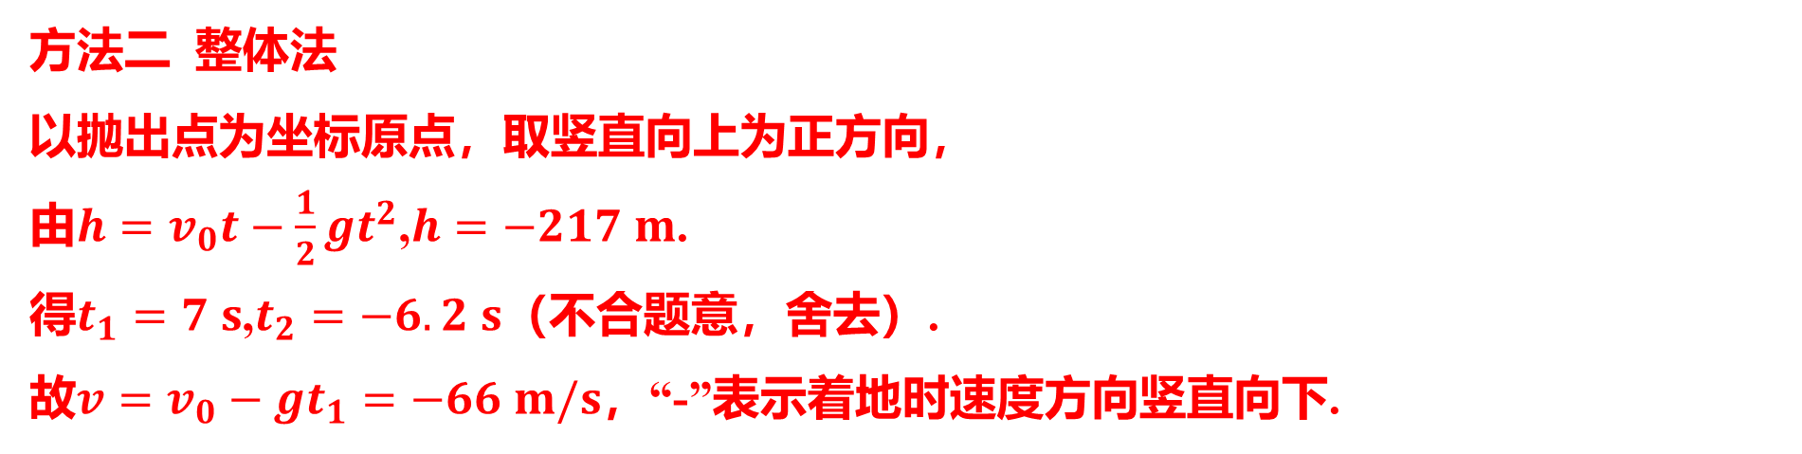
方法二 整体法
以抛出点为坐标原点，取竖直向上为正方向，
由$h=v_{0}t−\frac{1}{2}gt^{2}$,$h=−217 m$ .
得$t_{1}=7 s$,$t_{2}=−6.2 s$ （不合题意，舍去）.
故$v=v_{0}−gt_{1}=−66 m/s$ ，“-”表示着地时速度方向竖直向下.

Slide 19
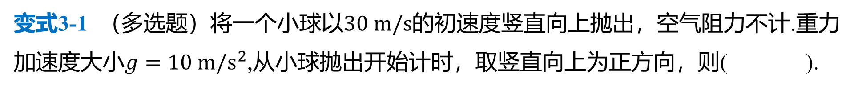
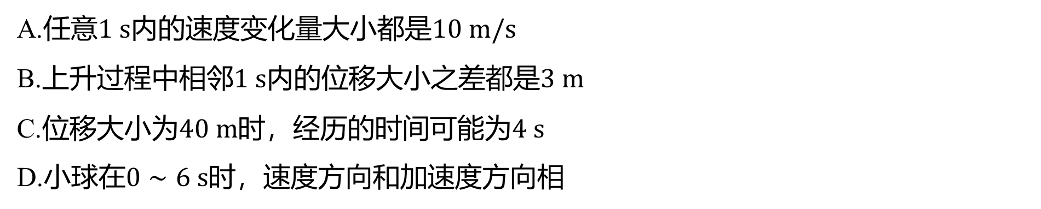
变式3-1 （多选题）将一个小球以$30 m/s$ 的初速度竖直向上抛出，空气阻力不计.重力
加速度大小$g=10 m/s^{2}$ ,从小球抛出开始计时，取竖直向上为正方向，则( ).
AC
A.任意$1 s$内的速度变化量大小都是$10 m/s$
B.上升过程中相邻$1 s$内的位移大小之差都是$3 m$
C.位移大小为$40 m$时，经历的时间可能为$4 s$
D.小球在$0∼6 s$ 时，速度方向和加速度方向相

Slide 20
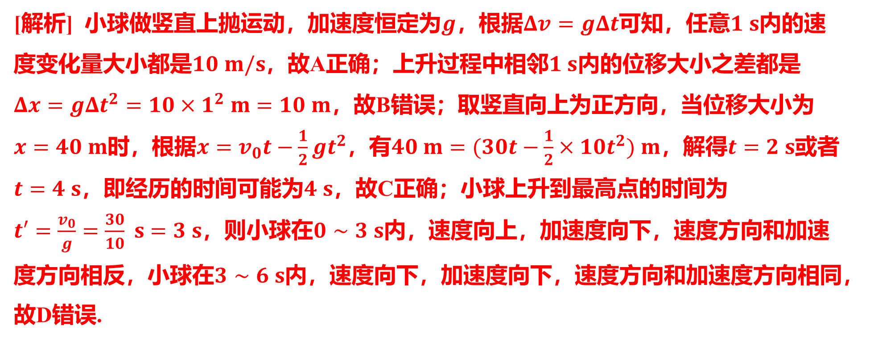
[解析] 小球做竖直上抛运动，加速度恒定为$g$，根据$Δv=gΔt$可知，任意$1 s$ 内的速
度变化量大小都是$10 m/s$，故A正确；上升过程中相邻$1 s$ 内的位移大小之差都是
$Δx=gΔt^{2}=10×1^{2} m=10 m$ ，故B错误；取竖直向上为正方向，当位移大小为
$x=40 m$时，根据$x=v_{0}t−\frac{1}{2}gt^{2}$，有$40 m=(30t−\frac{1}{2}×10t^{2}) m$，解得$t=2 s$ 或者
$t=4 s$，即经历的时间可能为$4 s$ ，故C正确；小球上升到最高点的时间为
$t′=\frac{v_{0}}{g}=\frac{30}{10} s=3 s$，则小球在$0∼3 s$ 内，速度向上，加速度向下，速度方向和加速
度方向相反，小球在$3∼6 s$ 内，速度向下，加速度向下，速度方向和加速度方向相同，
故D错误.

